Slide 1
Work progress
報告學生 : 羅俊奕

Slide 2
Outline
駕駛使用一天之數據量
預估檔案可存天數與何時該預警
修改比較
程式碼改善
程式碼比較

Slide 3
駕駛使用一天之數據量
我們假設10秒所 儲存的檔案 大小為1Kb 則 一天就86400秒可得86400/10 = 8640kb的檔案大小，約等於8Mb。而再從駕駛之工作時間來計算，每一天的工作時間最長約等於八小時至十二小時之間，期間開車時間也不等於全部工作時間都在開車，所以我們可以得知假設最壞情況，司機一天工作十二小時且都在開車，可以取得一天為4Mb之檔案大小。

Slide 4
預估檔案可存天數與何時該預警
如果我們將我們檔案設定不超過150Mb在檔案為4Mb之情況可以儲存37天，因為要有一點空間能夠操作，所以應不能在我們設定之150Mb才做提醒，得提前做出預警刪除舊檔行為。
如果將檔案預警得設定在150Mb的90%可得135Mb，只要超過135Mb就開始刪除舊檔，或者做出提醒請駕駛將檔案手動刪除。

Slide 5
記錄檔案流程
Start to record
Check
FielSize
no
yes
Pop out dialog box
Check date Expired
no
yes
no
yes
Pop out dialog box
提示用戶該登入連網
系統幫助刪除檔案
用戶自行刪除檔案
Record data

Slide 6
上傳資料流程
Start to upload
havaOlddataLog?
Can connect internet?
yes
no
yes
no
Store data in local
Upload old data
yes
isLogin
done
no
Go to login page
yes
Go to first step
Upload current data to server
isDinconnet?
no

Slide 7
收集OBD資料總流程
startLiveData()
isLogin
Start to record(local)
yes
no
Start to upload
Start to record
(for upload)

Slide 8
修改比較
 | 舊版程式設計 | 新版程式設計
檔案儲存位置 | 需上傳之檔案與使用者之檔案存在同一個資料夾(ObdReaderLogs)。 | 將上傳之檔案存進UplodLogFile資料夾中。 使用者之檔案則存進ObdReaderLogs資料夾中
使用者本地檔案大小日期限制 | 無檔案大小限制。 | 將會限制檔案大小，利用檔案大小做到日期限制的結果，並且超過檔案大小則會做出應對之動作。
檔案名稱 | 使用者:_Log_yyyy_MM_dd_HH_mm_ss.csv 上傳檔:NeedToUpload.csv | 使用者:_yyyy_MM_dd_HH_mm_ss.csv 上傳檔:_yyyy_MM_dd_HH_mm_ss.csv
上傳檔案之大小日期限制 | 無限制大小與日期。 | 將會限制檔案大小，以及檔案超過日期將會提醒使用者。

Slide 9
改善程式碼
 | 舊版 | 新版
改善了那些 | 由於第一次使用Retrofit物件，所以我只是將網路上的方法，照著我需要的模式，複製、貼上、修改但這樣照成程式碼冗長重複多，不易看。 | 設計一個ServiceGenerator使用靜態變數將Retrofit使用靜態變數去構建，也將我的baseURL也放置在這，每當使用請求則只需要叫出ServiceGenerator即可。
優點 | 好處就是簡單使用。 | 程式碼相對簡潔，眾多優點等等，待我詳讀完可以整理一下。
缺點 | 問題點太多，每次只要使用請求(http request)都需要創建一次物件，且冗長不易維護。 | 不太確定，因為想到就是擔心在同一個時間使用到這個物件，不知道會不會有錯誤。

Slide 10
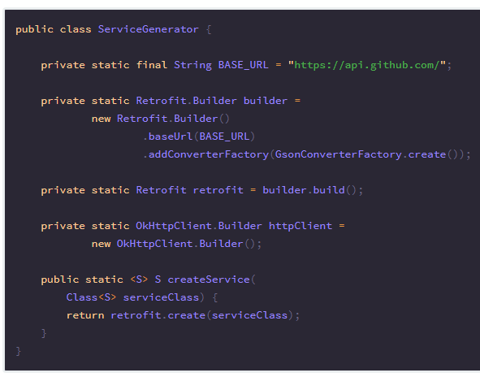
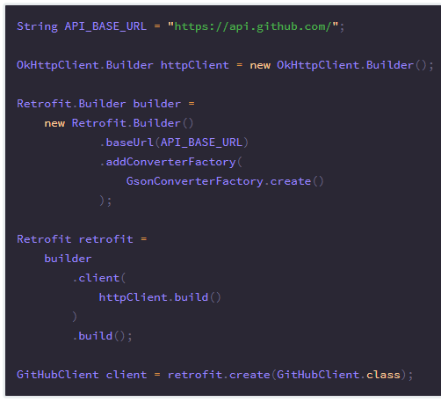
程式碼比較

